Slide 1
Matrix 사용
kdh2183@gmail.com

Slide 2
행렬설정
회전과 크기 변환을 위해서 스프라이트에 행렬을 설정을 해야 합니다
4x4 행렬을 단위 행렬(항등 행렬)로 만든다
스프라이트의 SetTransform() 함수를 호출
Draw함수 호출
주의점 Draw() 끝난뒤 다음 사용에 영향을 주지 않도록 스프라이트의 행렬을 단위행렬로 초기화

Slide 3
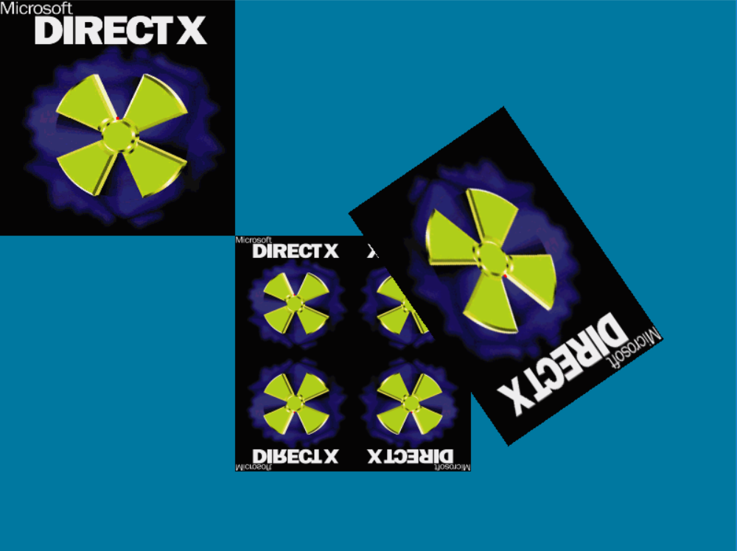
예제 결과

Slide 4
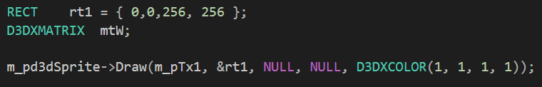
왼쪽 상단

Slide 5
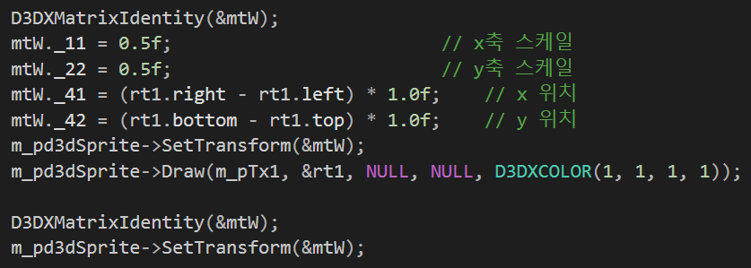
중앙 ( 좌 상단 )

Slide 6
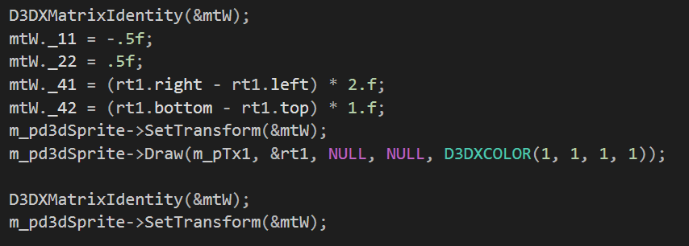
중앙 ( 우 상단 )

Slide 7
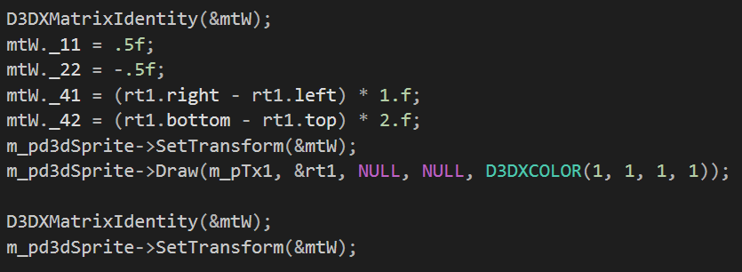
중앙 ( 좌 하단 )

Slide 8
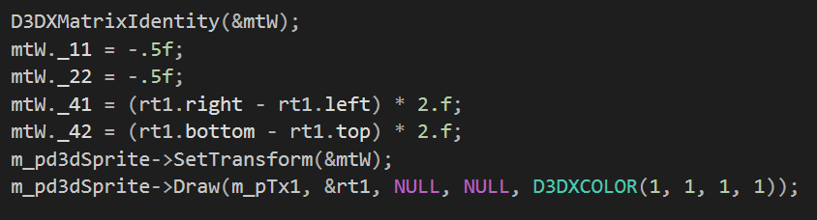
중앙 ( 우 하단 )

Slide 9
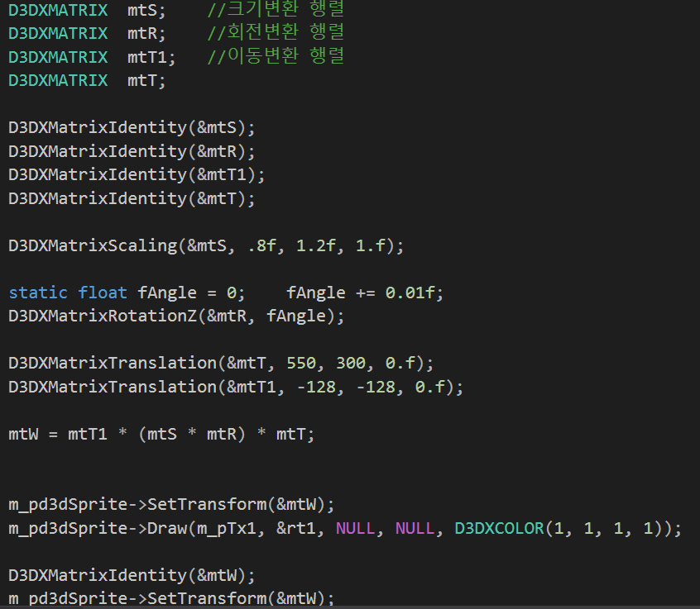
우측

Slide 10
실습
태양계 만들어보기
//태양
중앙사각형 이미지는 자전 ( 크기 1배 )
//지구
태양을 기점으로 공전 + 자전( 크기 0.5배)
//달
지구를 기점으로 공전 + 자전 (크기 0.25배)

